Slide 1

RENCANA PENATAAN PKL LIAR DI JL. JATIBARU RAYA
KEL. KAMPUNG BALI, KEC. TANAH ABANG
KOTA ADMINISTRASI JAKARTA PUSAT
Rabu, 01 November 2017
Ruang Rapat Dinas Perhubungan Provinsi DKI Jakarta

Slide 2
Menindaklanjuti hasil Rapat dengan Wakil Gubernur Prov. DKI Jakarta hari Senin, 30 Oktober 2017, diambil solusi alternatif 2, yaitu :
SKENARIO JIKA TUTUP 2 JALUR :
Potensi Panjang Jalan Efektif dari Flyover s/d Belokan Blok G yang dapan digunakan adalah :
400 meter (Sisi Timur) dan 400 meter (Sisi Barat)
Penataan PKL diatas Badan Jalan Jatibaru
Potensi lebar badan jalan 4,5 meter, dengan pembagian lebar lapak sbb :
1,5 meter untuk PKL, mampu menampung 250 PKL (sisi kiri)
1,5 meter untuk jalan orang
1,5 meter untuk PKL, mampu menampung 250 PKL (sisi kanan)
Jika dilakukan Penataan PKL diatas Badan Jalan Jatibaru sisi Timur dan Barat, dengan asumsi luas lapak 1,5 m x 1,5 m, maka mampu menampung 1.000 PKL
PKL mobile, tanpa tenda dengan waktu berdagang ditentukan mulai dari pukul 06.00 s/d 18.00 setiap harinya

Slide 3
RENCANA PENATAAN PKL LIAR SKENARIO 2 (TUTUP 2 JALUR)
TUTUP JALAN SISI TIMUR DAN SISI BARAT
400 meter
Dari arah Fly Over
Ke arah Belokan Blok G
TROTOAR
1,5 m {
250 PKL
1,5 m {
Untuk Jalan Orang
1,5 m {
250 PKL
1,5 m {
250 PKL
1,5 m {
Untuk Jalan Orang
1,5 m {
250 PKL
TROTOAR
STASIUN TANAH ABANG

Slide 4
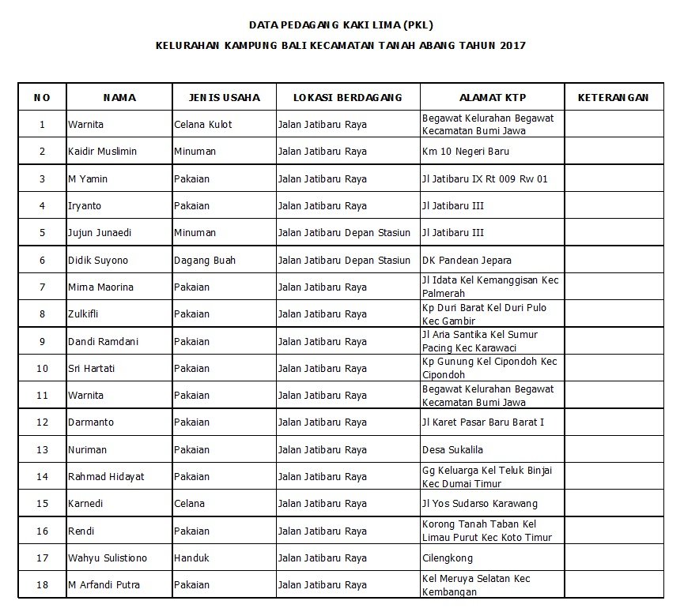
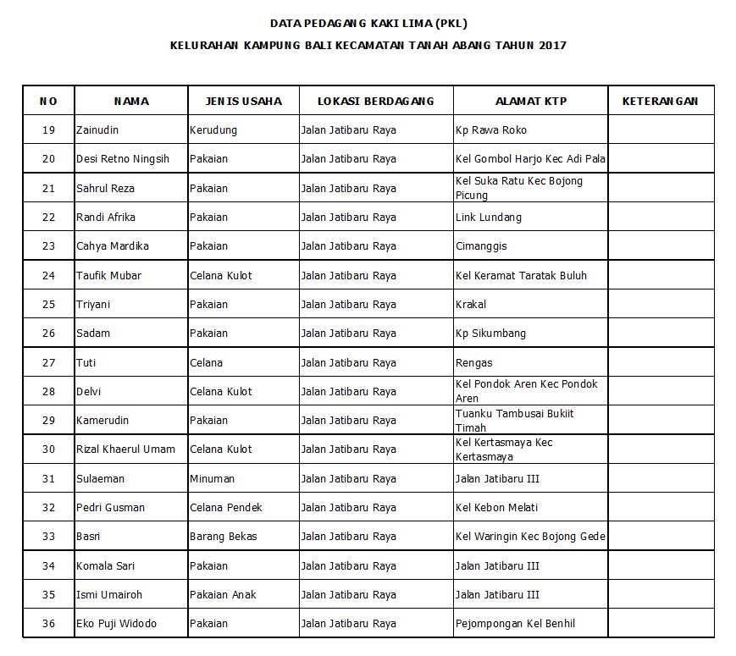
SKENARIO JIKA TUTUP 2 JALUR :
Berdasarkan hasil Pendataan yang dilakukan Kelurahan Kampung Bali, yang telah terdata adalah 276 PKL.

Slide 5
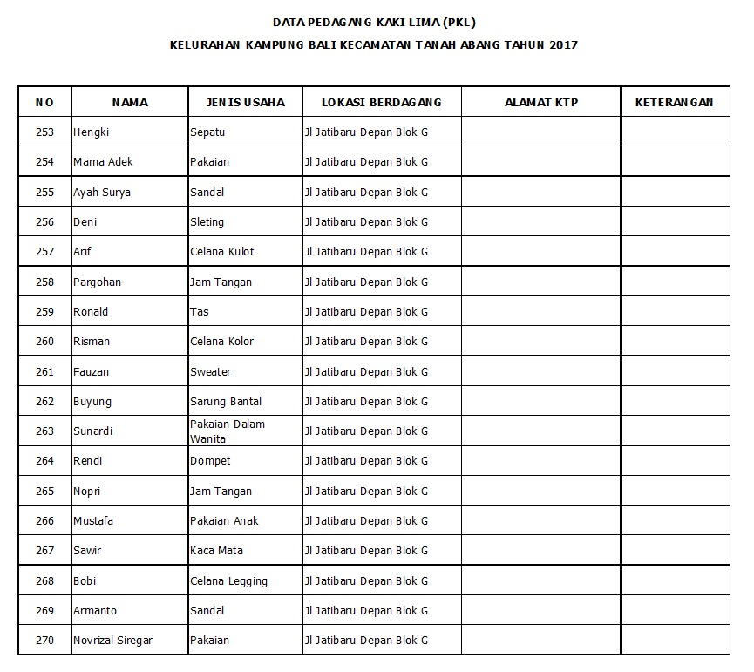
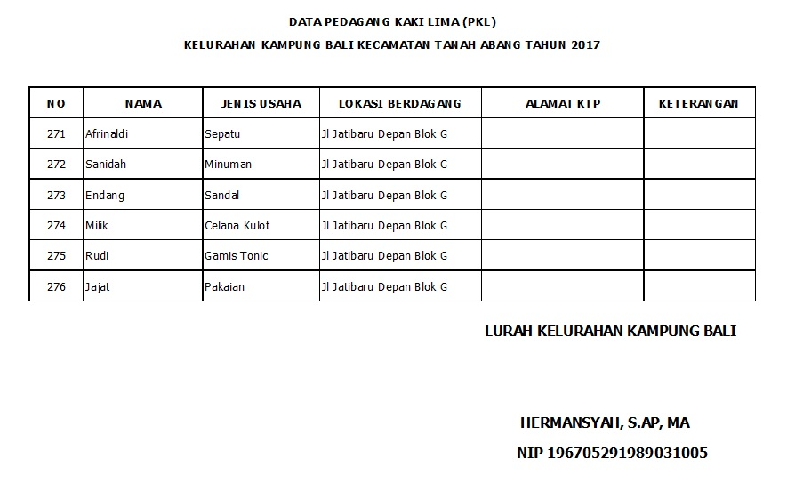
SKENARIO JIKA TUTUP 2 JALUR :
Berdasarkan hasil Pendataan yang dilakukan Kelurahan Kampung Bali, yang telah terdata adalah 276 PKL.

Slide 6
RENCANA PENATAAN PKL LIAR SKENARIO 2 (TUTUP 2 JALUR)
TUTUP JALAN SISI TIMUR DAN SISI BARAT
JUMLAH PEDAGANG SEBANYAK 276 PKL
400 meter
Dari arah Fly Over
Ke arah Belokan Blok G
TROTOAR
1,5 m {
138 PKL (1,5 X 1,5) = 207 meter
Dijadikan lokasi parkir kendaraan R2 / R4
1,5 m {
1,5 m {
138 PKL (1,5 X 1,5) = 207 meter
Dijadikan lokasi parkir kendaraan R2 / R4
TROTOAR
STASIUN TANAH ABANG

Slide 7
Pendataan PKL dilakukan oleh :
Kelurahan Kampung Bali,
Sudin KUKMP Jakarta Pusat, serta
Kecamatan Tanah Abang.
Berdasarkan hasil Pendataan yang dilakukan Kelurahan Kampung Bali s/d pagi ini jumlah PKL yang telah terdata adalah 276 PKL.
Rencana aksi dalam penataan PKL adalah :
Pendataan bersama Kelurahan dan Kecamatan
Verifikasi lapangan
Sosialisasi
Penutupan Rekapitulasi Data PKL
Penanda lapak dengan cat bersama Lurah Kampung Bali
Zoning dan penempatan PKL
Uji Coba
JIKA PKL SUDAH DITATA BERDAGANG DIATAS BADAN JALAN, MAKA TROTOAR HARUS STERIL DARI PKL

Slide 8
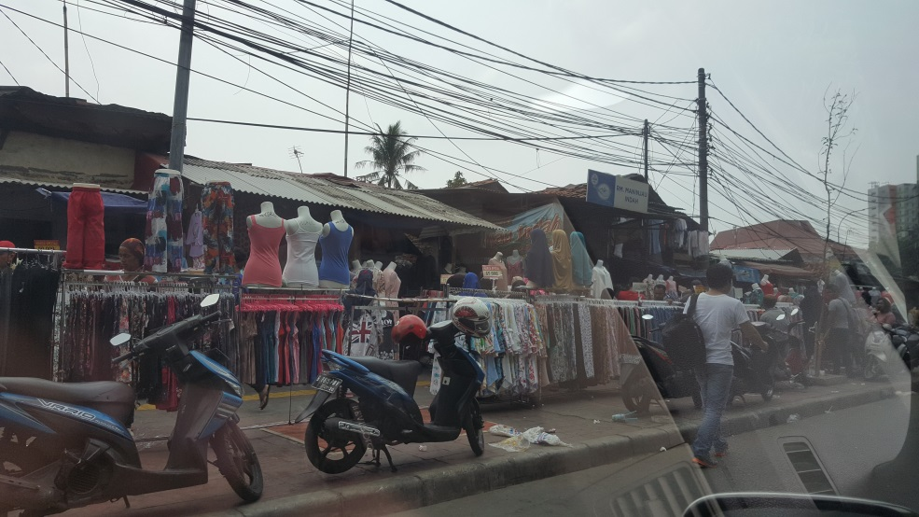
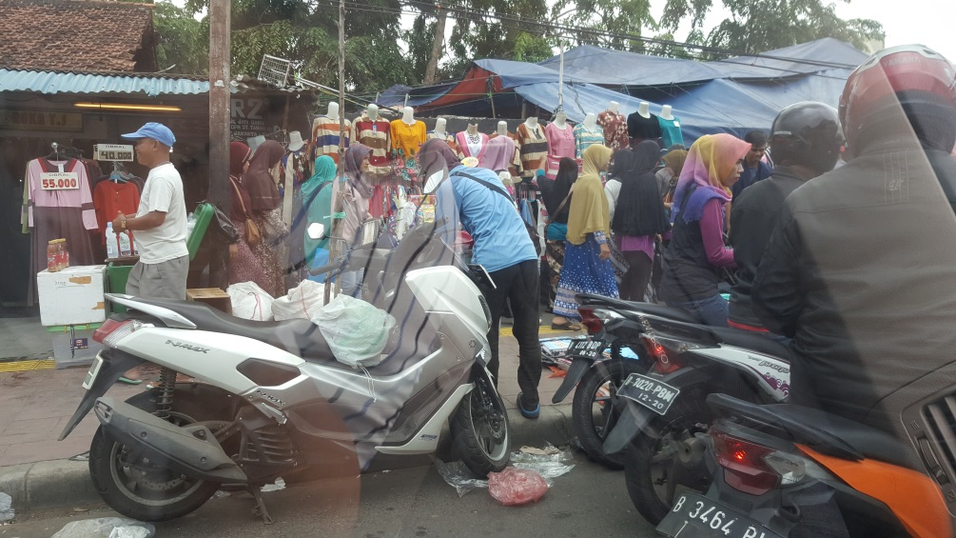
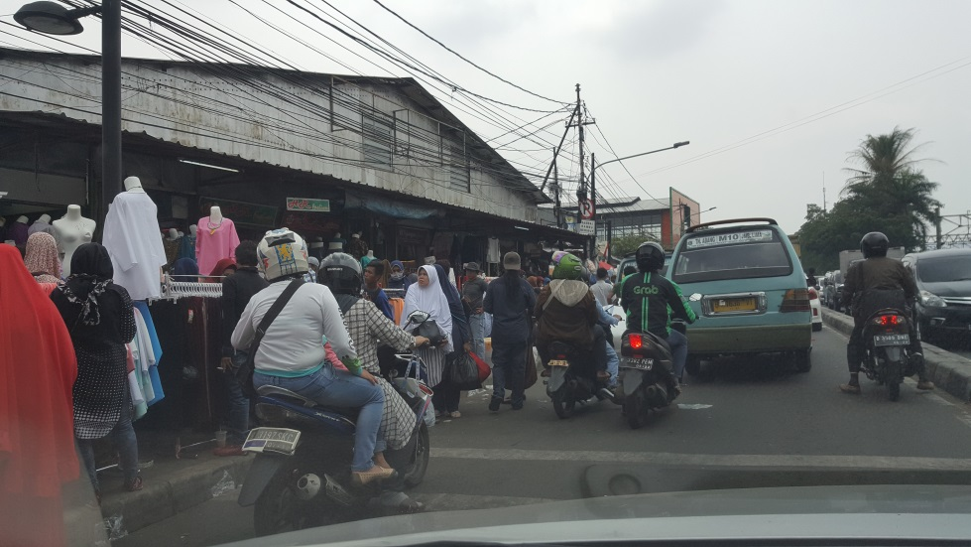
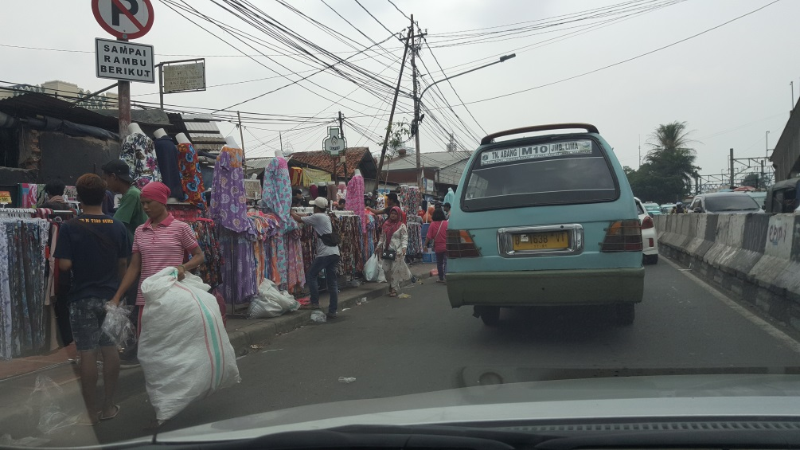
KONDISI EKSISTING LOKASI RENCANA PENATAAN PKL

Slide 9
Terima kasih

